Slide 1
Herramientas de programación III

Slide 2
BindingNavigator
Medio estandarizado que permite a los usuarios buscar y cambiar los datos en un Windows Form.
El control BindingNavigator suele usarse con el componente BindingSource para que los usuarios puedan desplazarse por los registros de datos en un formulario e interactuar con los registros.
El control BindingNavigator se compone de una ToolStrip con una serie de objetos ToolStripItem para la mayoría de las acciones comunes relacionadas con datos: agregar datos, eliminar datos y navegar por los datos. De forma predeterminada, el control BindingNavigator contiene estos botones estándar.
Se asocia con un DataGridView
https://msdn.microsoft.com/es-es/library/8zhc8d2f(v=vs.110).aspx

Slide 3
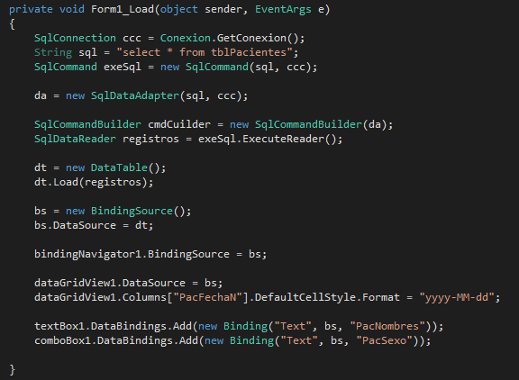
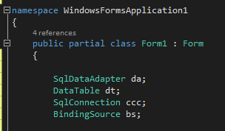
BindingNavigator
https://msdn.microsoft.com/es-es/library/system.data.sqlclient.sqlcommandbuilder(v=vs.110).aspx

Slide 4
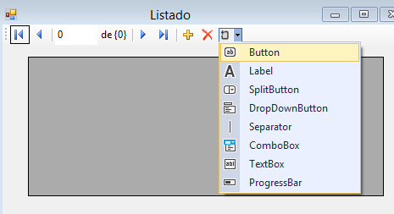
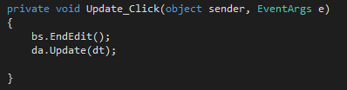
BindingNavigator
https://msdn.microsoft.com/es-es/library/system.data.sqlclient.sqlcommandbuilder(v=vs.110).aspx

Slide 5
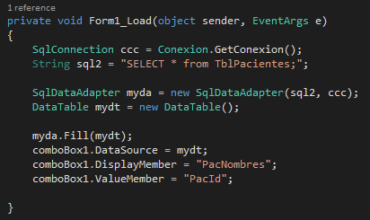
Llenando un combobox

